Slide 1
물건 퀴즈
나가기
시작
시리즈

Slide 3
설명
퀴즈는 초성과 사진으로 나옵니다.
사진은 물건사진만 나옵니다.

Slide 4
1
ㄷㄹ
달력

Slide 5
2
ㅇㄹㄱ
오르골

Slide 6
3
ㅌㅇㅍ
테이프

Slide 7
4
ㅋ
컵

Slide 8
5
ㅈㅂㅌ
제봉틀

Slide 9
6
ㄱㅇ
가위

Slide 10
7
ㅇㄱ
안경

Slide 11
8
ㅍㅅㅌㅇ
포스트잇

Slide 12
9
ㅋㅁㄹ
카메라

Slide 13
10
ㄱㅅㄱ
가습기

Slide 14
11
ㅍㅈㅈ
포장지

Slide 15
12
ㄹㅁㅋ
리모컨

Slide 16
13
ㄴㅍ
나팔

Slide 17
이번에는 그림 퀴즈
퀴즈의 정답을 맞치세요.

Slide 18
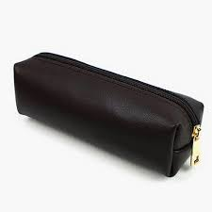
1
필통

Slide 19
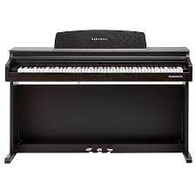
2
피아노

Slide 20
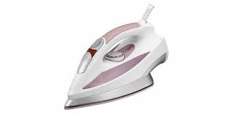
3
다리미

Slide 21
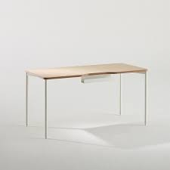
4
책상

Slide 22
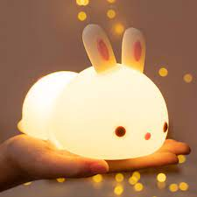
5
무드등

Slide 23
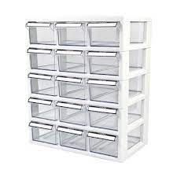
6
수납장

Slide 24
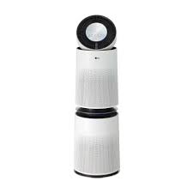
7
공기청청기

Slide 25
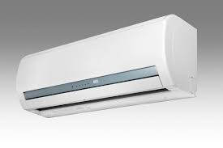
8
에어컨

Slide 26
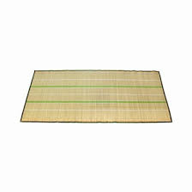
9
돗자리

Slide 27
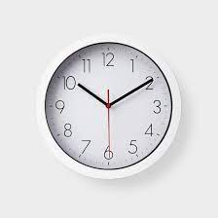
10
시계

Slide 28
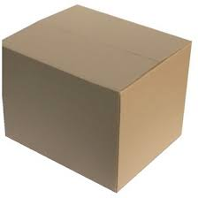
11
박스

Slide 29
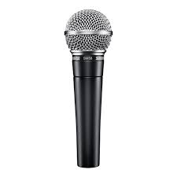
12
마이크

